Slide 1
Diseño de una investigación elemental en grupos. Análisis de recursos.

Slide 2
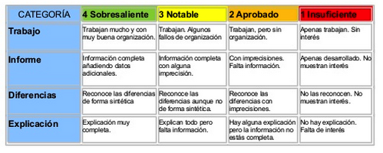
Uso de rúbricas
  Son un conjunto de criterios y estándares, generalmente relacionados con objetivos de aprendizaje.

Slide 3
Uso de rúbricas
  http://cedec.ite.educacion.es/es/noticias-de-portada/2178-rubricas
  https://www.edu.xunta.es/espazoAbalar/sites/espazoAbalar/files/datos/1450186773/contido/Estimaciones_y_medidas_de_capacidad_alumnado/rbrica_de_evaluacin_del_trabajo_en_grupo.html
  https://www.edu.xunta.es/espazoAbalar/sites/espazoAbalar/files/datos/1464002933/contido/marisco/Rubricas/index.html
  https://www.edu.xunta.es/espazoAbalar/sites/espazoAbalar/files/datos/1450186773/contido/Estimaciones_y_medidas_de_capacidad_alumnado/rbrica_de_evaluacin_del_trabajo_en_grupo.html

Slide 4
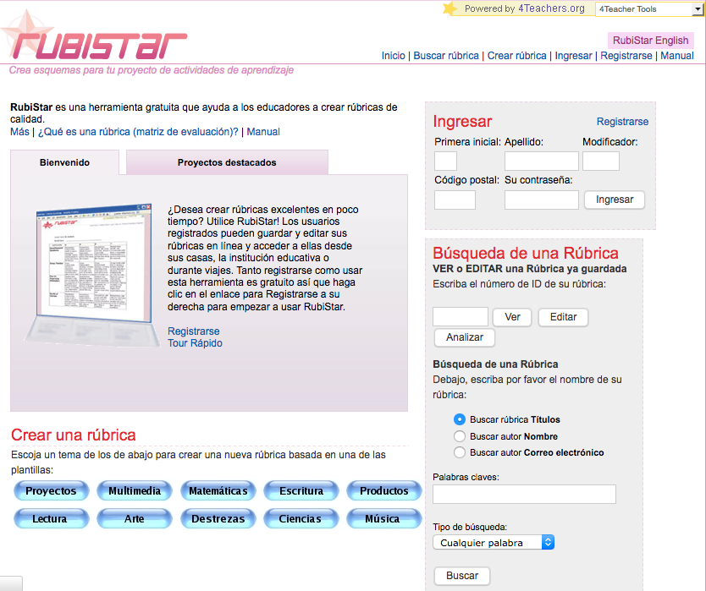
Uso de rúbricas - Rubistar

Slide 5
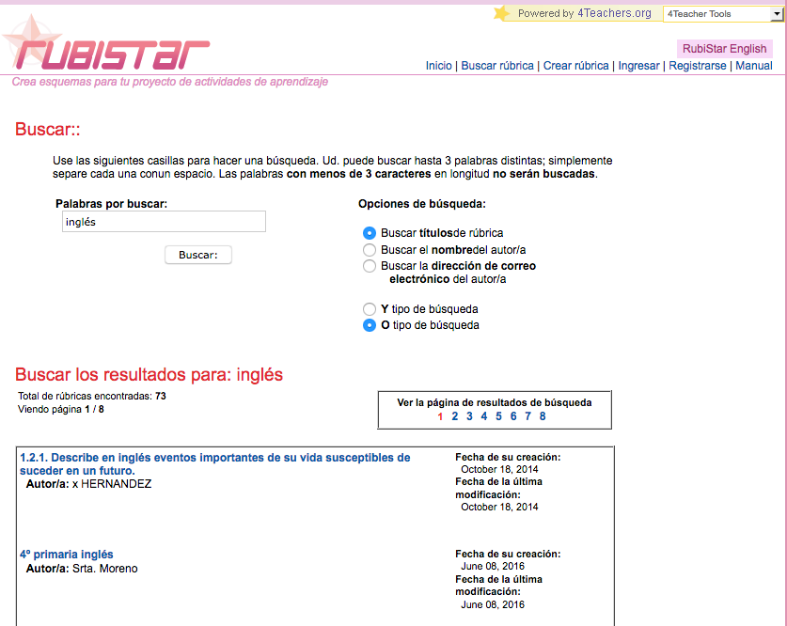
Uso de rúbricas - Rubistar

Slide 6
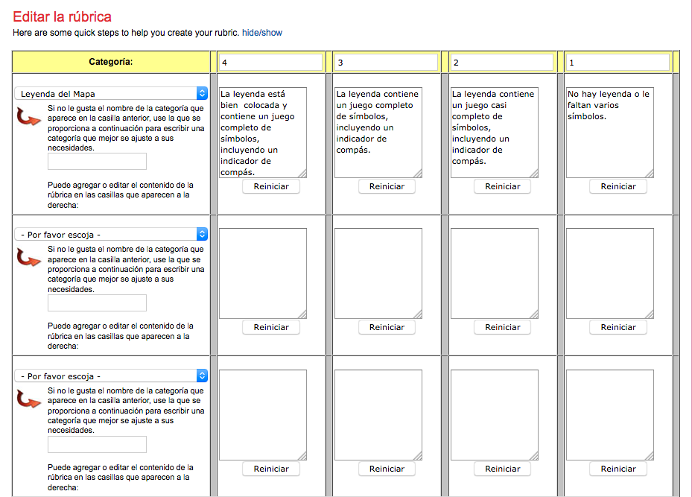
Uso de rúbricas - Rubistar

Slide 7
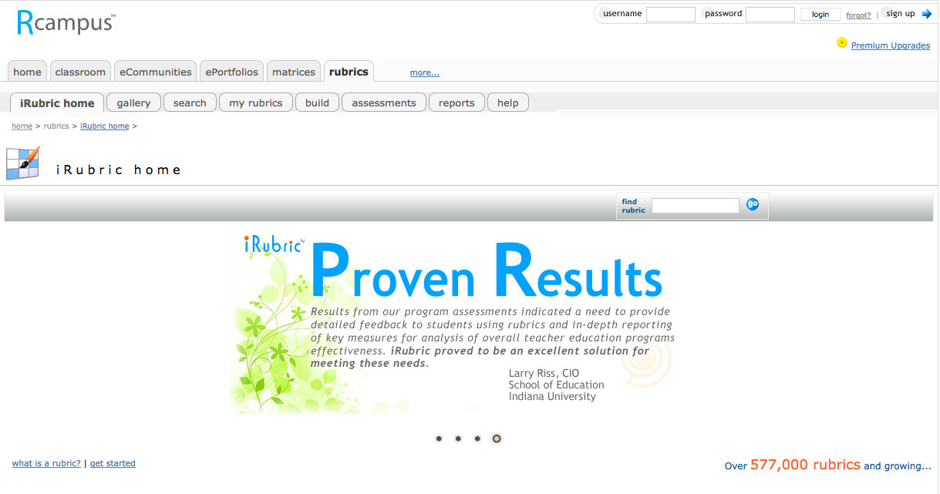
Uso de rúbricas -IRubric

Slide 8
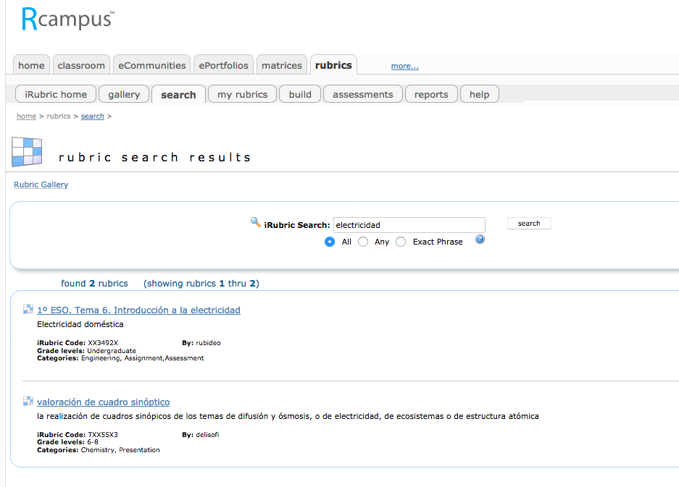
Uso de rúbricas -IRubric

Slide 9
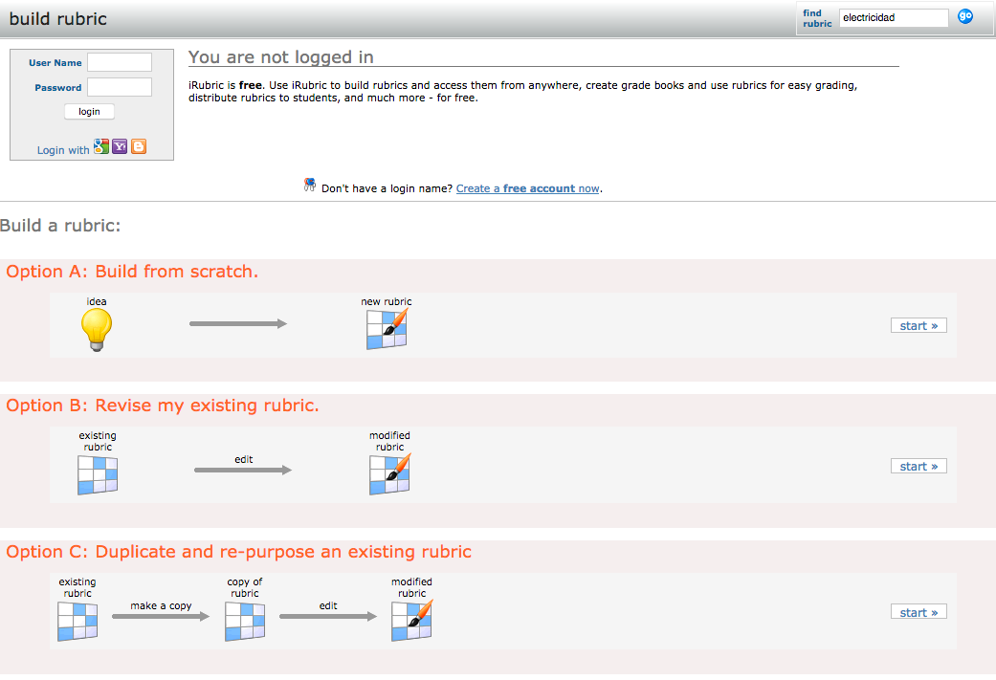
Uso de rúbricas -IRubric

Slide 10
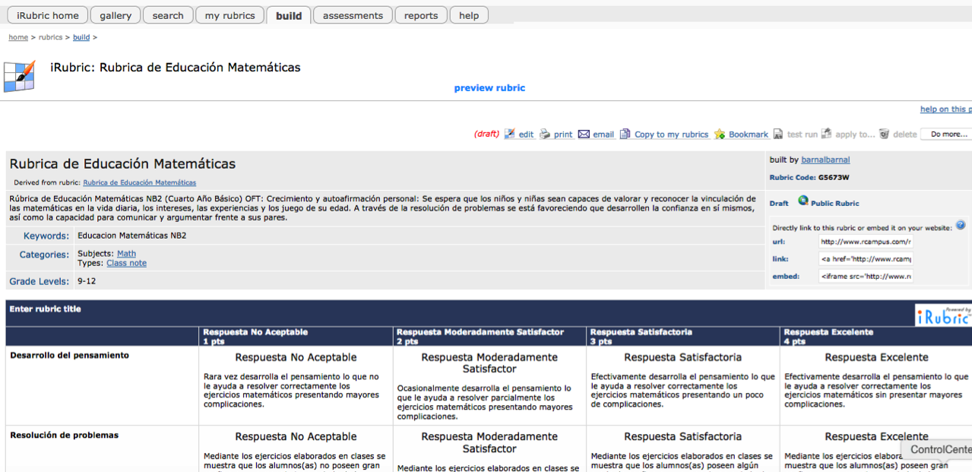
Uso de rúbricas -IRubric

Slide 11
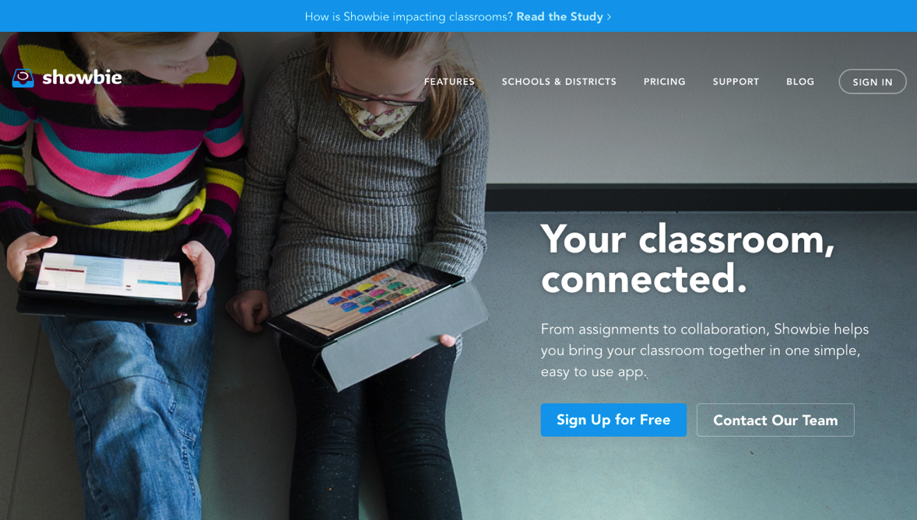
Recogiendo datos -Showbie

Slide 12
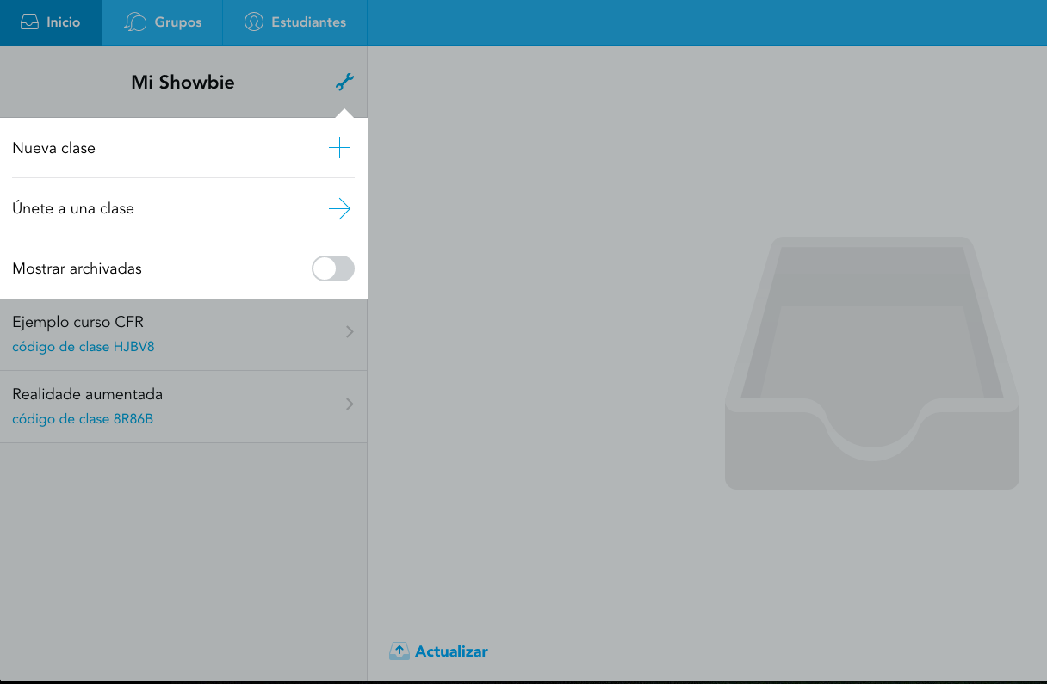
Recogiendo datos -Showbie

Slide 13
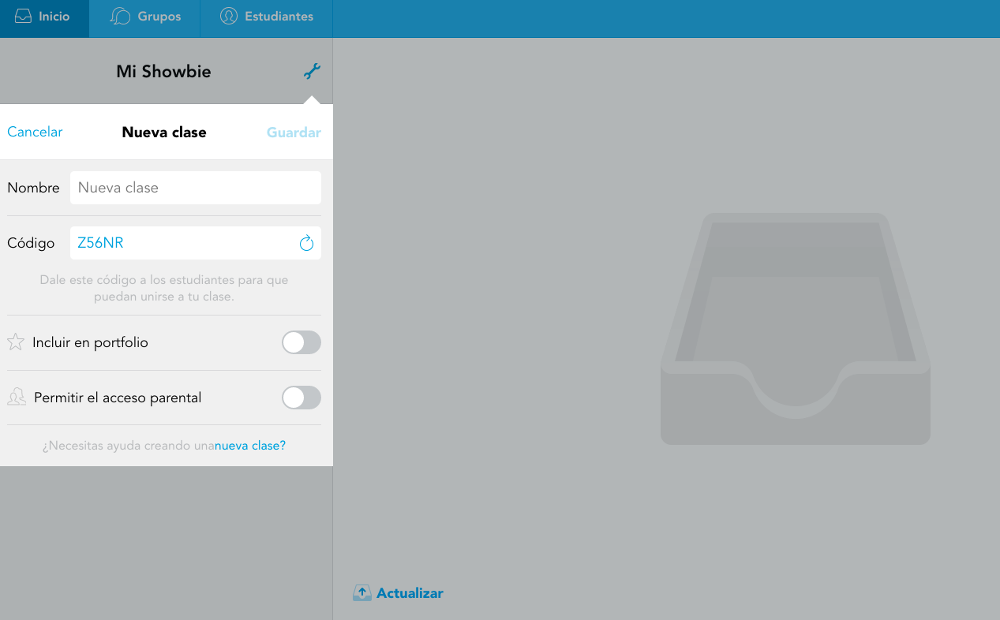
Recogiendo datos -Showbie

Slide 14
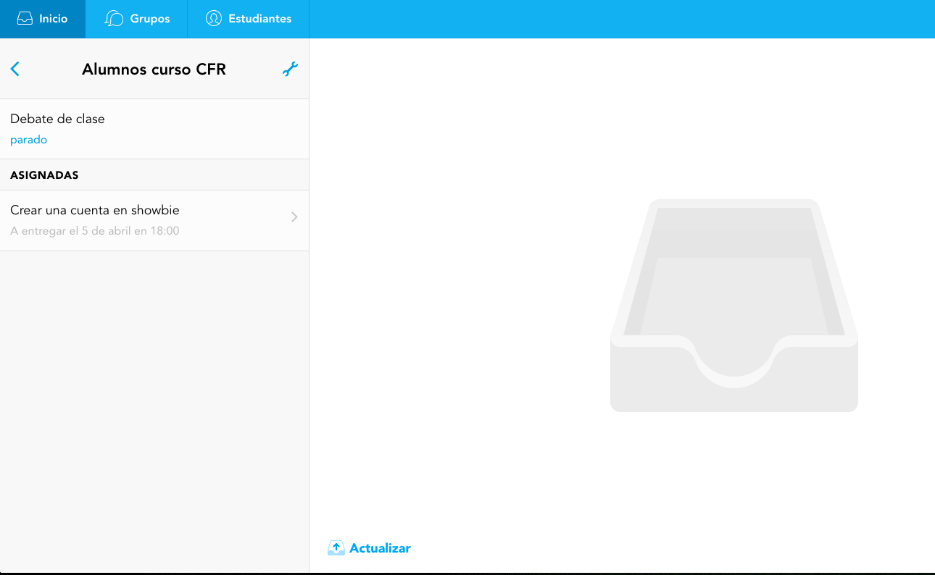
Recogiendo datos -Showbie

Slide 15
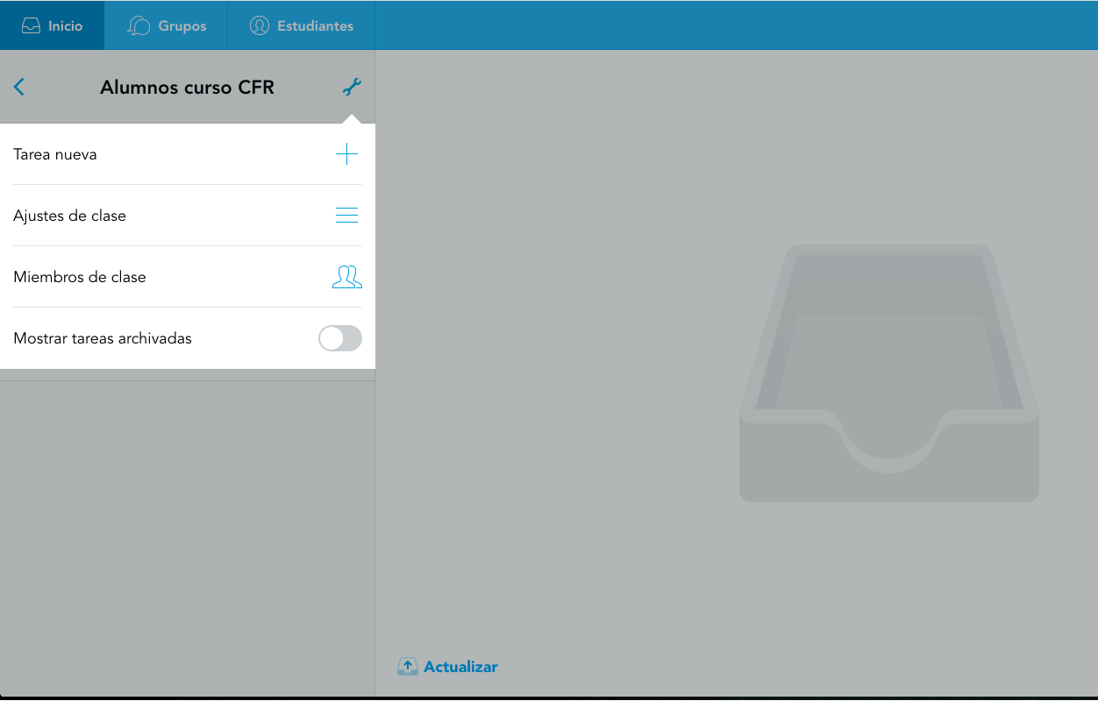
Recogiendo datos -Showbie

Slide 16
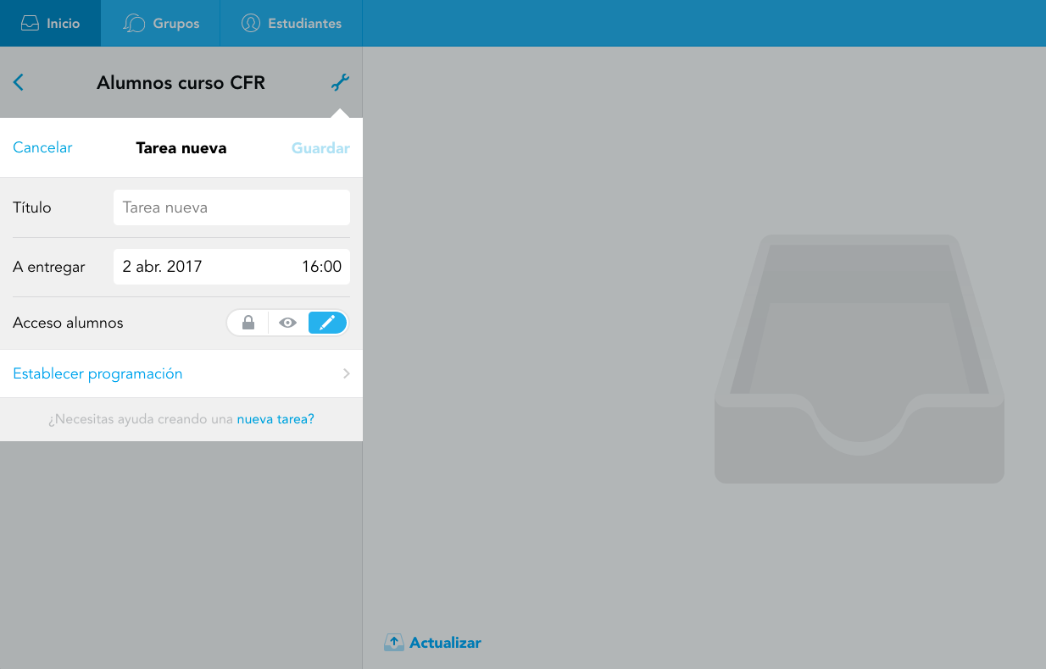
Recogiendo datos -Showbie

Slide 17
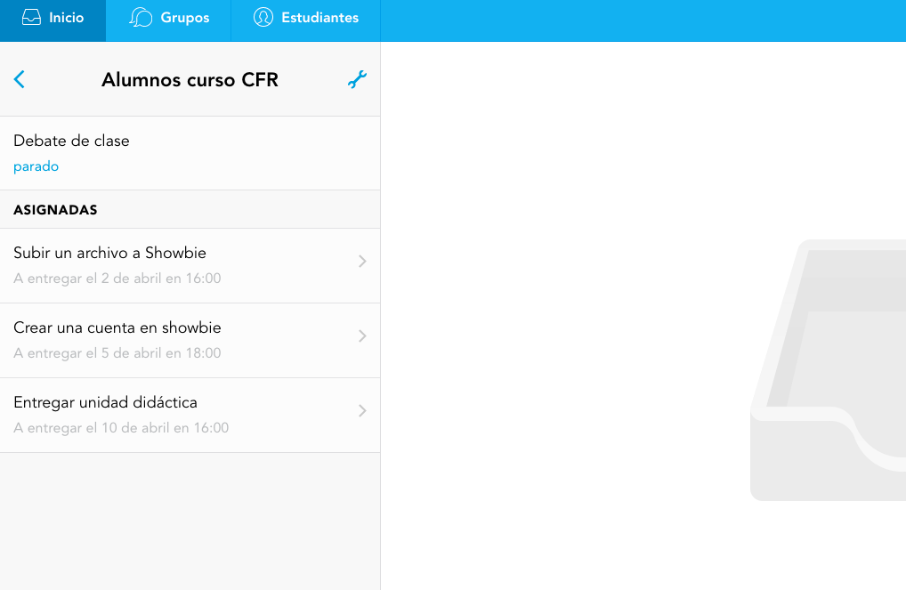
Recogiendo datos -Showbie

Slide 18
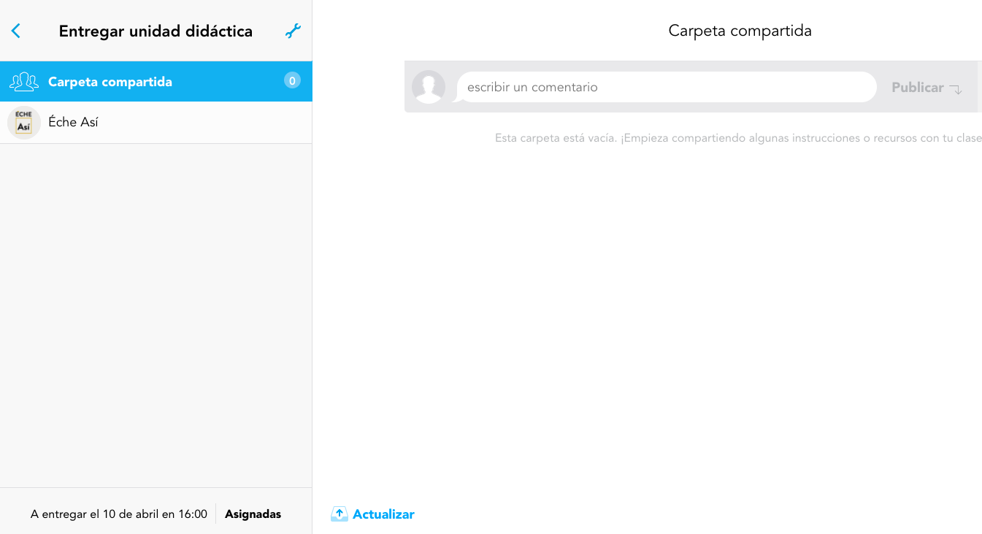
Recogiendo datos -Showbie

Slide 19
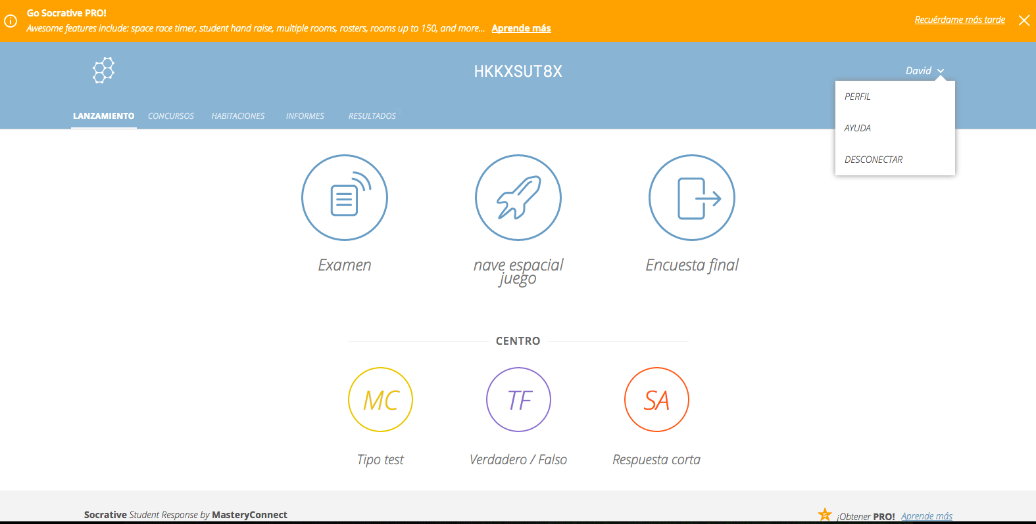
Actividades online autocorregidas -Socrative
  En perfil elegimos el idioma.

Slide 20
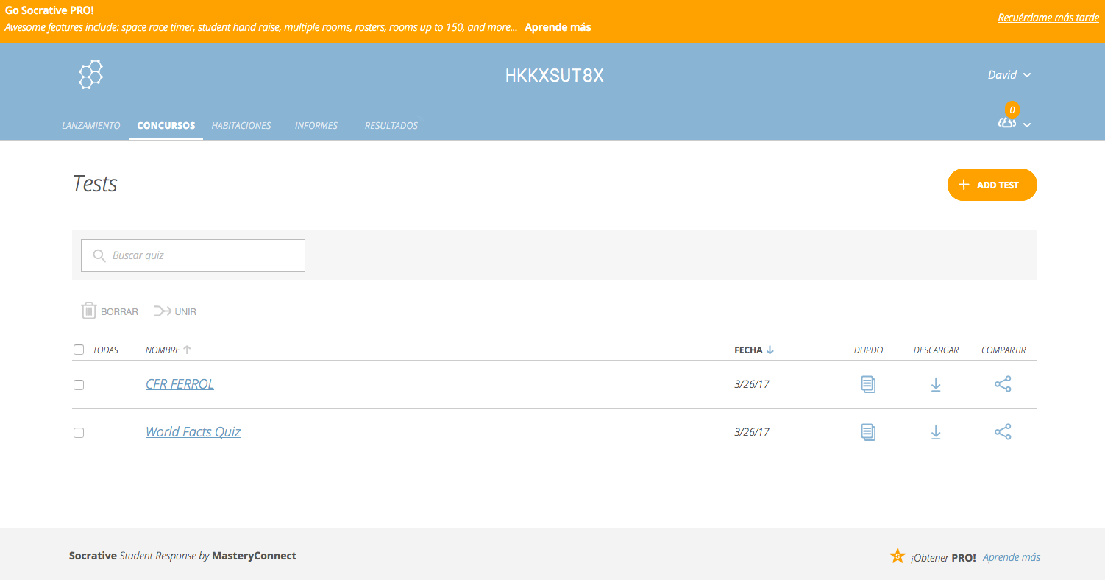
Actividades online autocorregidas -Socrative
  ADD TEST nos permite generar una actividad.

Slide 21
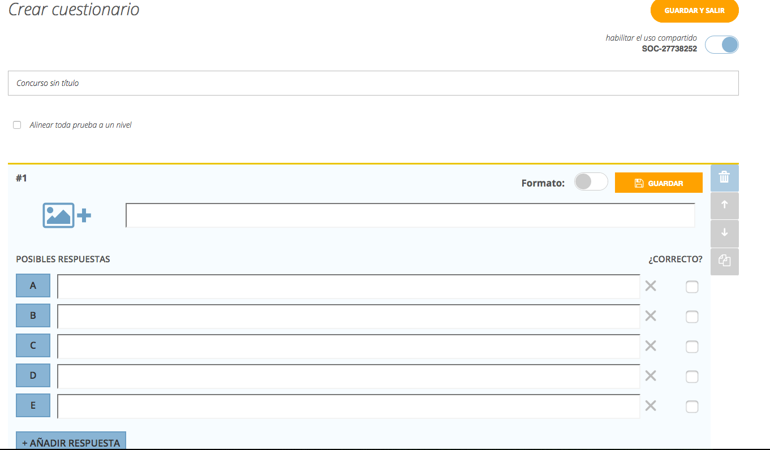
Actividades online autocorregidas -Socrative
  Añadimos los ejercicios eligiendo un tipo para cada uno de ellos.

Slide 22
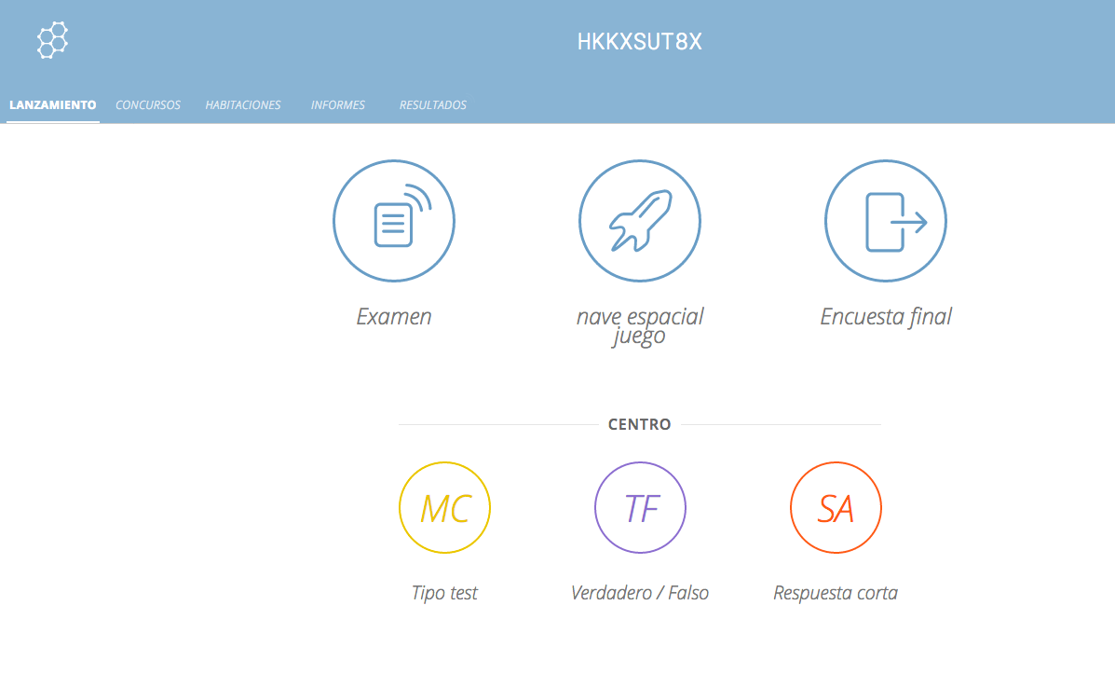
Actividades online autocorregidas -Socrative
  Añadimos los ejercicios eligiendo un tipo para cada uno de ellos.
  Para que puedan ver la actividad los alumnos vamos a lanzamiento

Slide 23
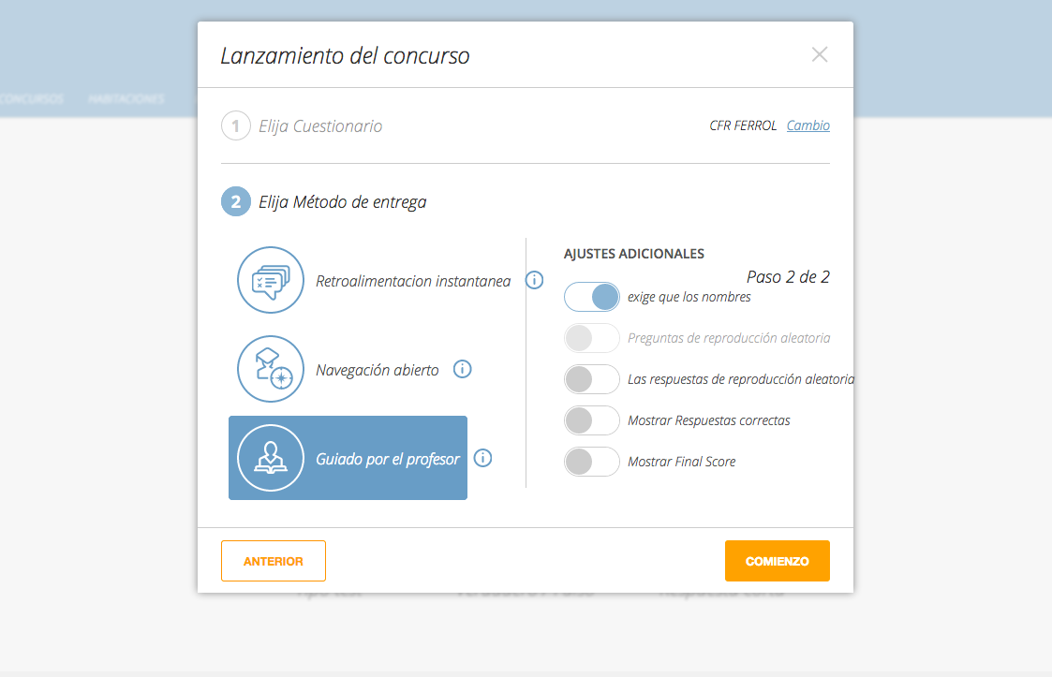
Actividades online autocorregidas -Socrative
  Elegimos examen. A continuación debemos decidir detalles (preguntas saltan automáticas, ven solución correcta, etc…)

Slide 24
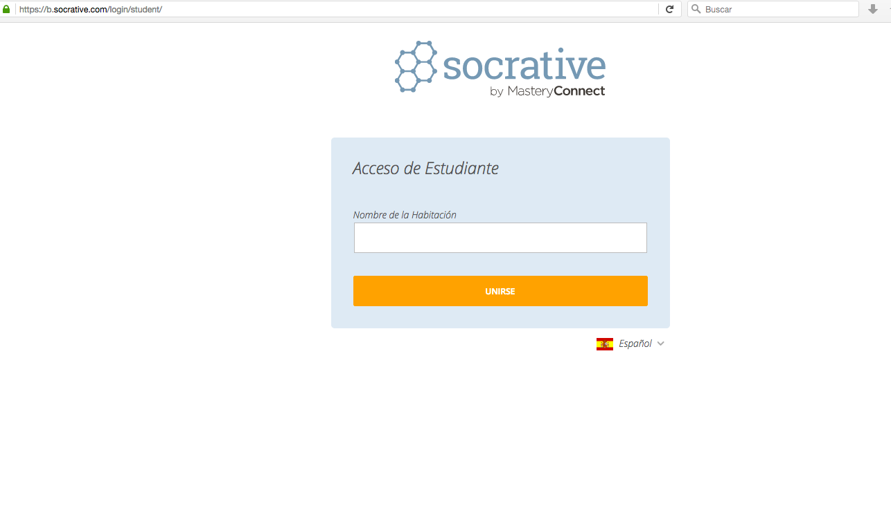
Actividades online autocorregidas -Socrative
  Damos a los alumnos la clave que tenemos en habitaciones y ya pueden acceder sin registro a la actividad entrando en: https://b.socrative.com/login/student/

